Slide 1
Colegio
Hermanos Carrera
HISTORIA, GEO. Y C. SOCIALES
SEMANA 31 y 32
Profesora Jefe : Verónica Rosales.
Bani Hidalgo.
Asistente: Romané Chamorro
Curso: 2º básico

Slide 2
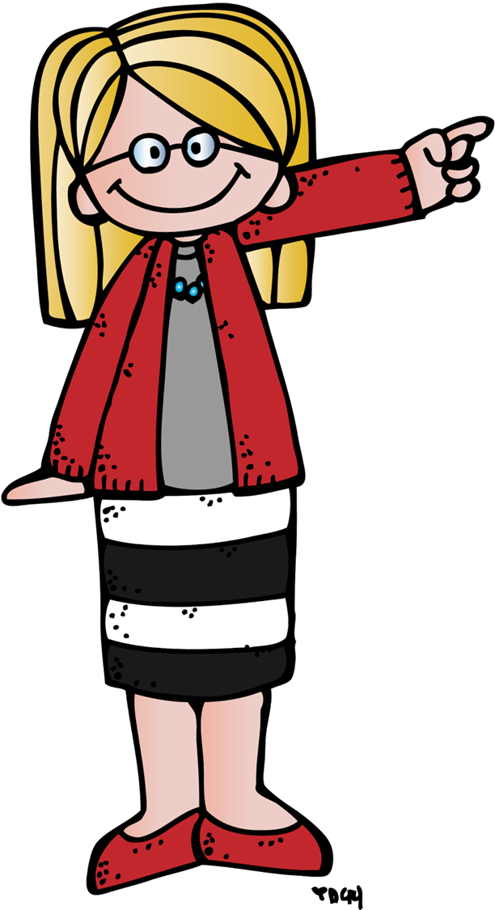
Recordemos las normas de la sala virtual:

Slide 3
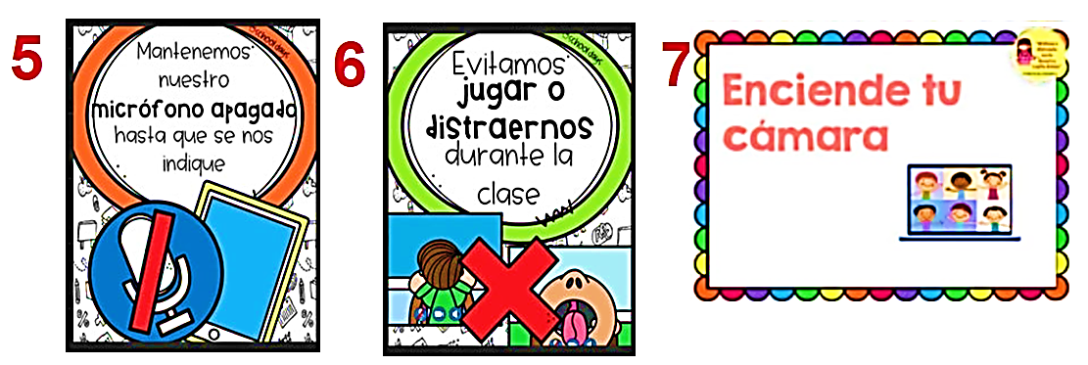
Recordemos las normas de la sala virtual:

Slide 4
¿Qué aprenderemos hoy?
Describir características de los pueblos originarios, Zona Sur, manteniendo una actitud de respeto hacia nuestros antepasados.

Slide 5
Verifiquemos si se comprendió el objetivo.
Quién me pude decir con sus palabras
¿Qué aprenderemos hoy?
Describir
características
de los pueblos
originarios
de la Zona Sur.

Slide 6
Actividad:
Como primera actividad, recordemos la fecha y objetivo.
Hoy es:
Viernes
13
de noviembre
de 2020

Slide 7
¿Cómo vamos a trabajar?
1º Vamos a observar la presentación.
2º Vamos a realizar unas actividades en la clase virtual y texto de estudio.
3º Ticket de salida en Classroom.

Slide 8
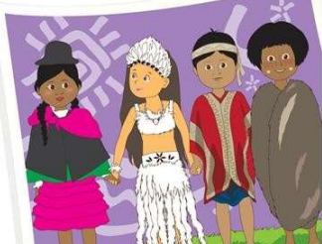
Pueblos originarios de Chile
Los pueblos originarios de nuestro país, eran los que vivían en el territorio chileno antes de la llegada de los españoles. Había muchos pueblos diferentes, que se distribuían a lo largo de nuestro territorio. Estos pueblos habitaban diversos paisajes, tenían distintos modos de vida y realizaban distintas actividades. La mayoría de estos pueblos ya no existen. Algunos de los que aún podemos ver son: Diaguitas, Mapuches y Atacameños. De los Yamanas, por ejemplo, se cuentan actualmente algo más de setenta personas.

Slide 9
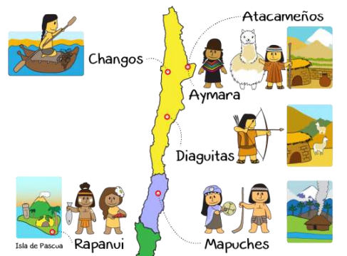
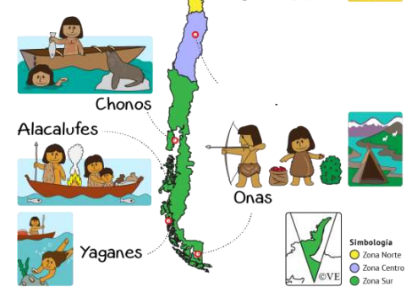
¿Qué te llama la atención de las siguientes imágenes?

Slide 10
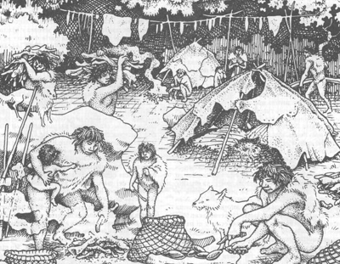
Pueblos originarios de la Zona Sur de Chile.

Slide 14
Nómade

Slide 15
ACTIVIDAD
1. Con la información entregada en la guía, une con una línea las características que corresponden a cada pueblo de la Zona Sur Onas, Chonos, Alacalufe y Yaganes.

Slide 16
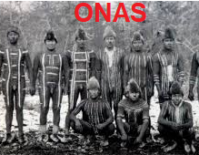
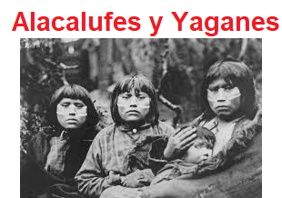
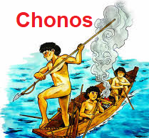
Nómade
Usaban embarcaciones
Se dedicaban a la pesca y
recolección de mariscos.
Se dedicaban a la caza y
Recolección de hongos y
Frutos.
Cazaban con arco y flecha.

Slide 17
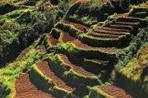
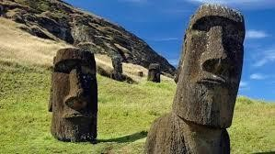
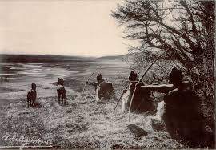
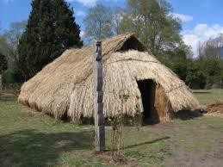
2. Une con una línea el dibujo que corresponde al pueblo estudiado:
Mapuche
Rapa Nui
Atacameños
Chonos
Onas

Slide 18
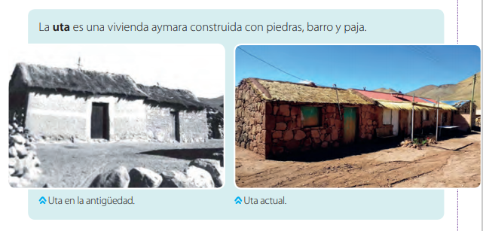
Pueblos originarios de ayer y hoy
Página 70 y 71 del libro:

Slide 19
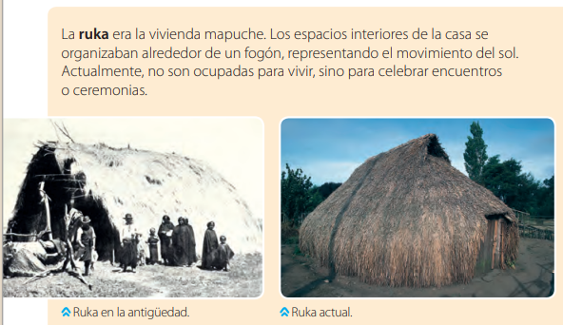

Slide 20
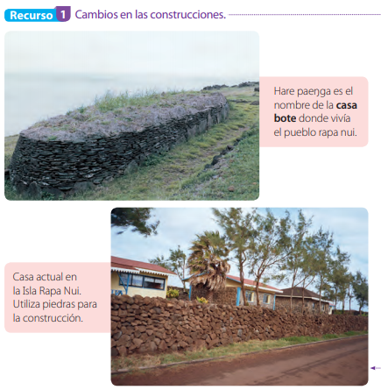
Cosas que han cambiado:
Página 84 y 85

Slide 21
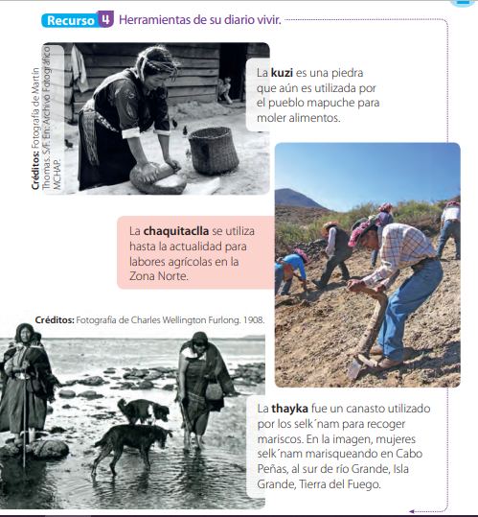

Slide 22
Actividad en tu cuaderno.
En tu cuaderno escribe la fecha y el objetivo de la clase:
Fecha: 13 de noviembre
Objetivo: Describir características de los pueblos originarios, Zona Sur, manteniendo una actitud de respeto hacia nuestros antepasados.
2. Escribe una característica que recuerdes de la clase de los pueblos originarios de la Zona Sur y has un dibujo de cada uno de ellos:
Pueblo zona Sur | Característica
Chonos | Se desplazaban en canoas.
Yaganes y Alacalufes
Onas

Slide 23
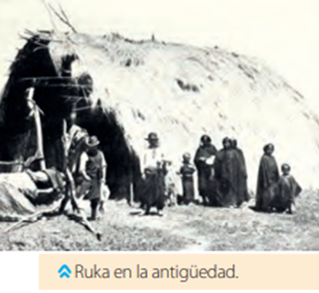
3. Dibujar una ruca antigua y una moderna:

Slide 24
Reflexión de lo aprendido
1. ¿En qué lugar habitaba el pueblo Ona?
a) Zona Norte de Chile
b) En Isla de Pascua, ubicada en el océano atlántico.
c) Zona Sur de Chile
2. ¿Cuál era el pueblo que cazaba con arco y flecha?
a) Chonos
b) Onas
c) Alacalufes y Yaganes
3. ¿Estos pueblos se trasladaban de un lugar a otro, por lo tanto eran..?
a) Nómades
b) Sedentario

Slide 25
¿Cómo trabajamos hoy?

